Slide 1
THÂN CHÀO CÁC EM ĐẾN VỚI BÀI HỌC MỚI!

Slide 2
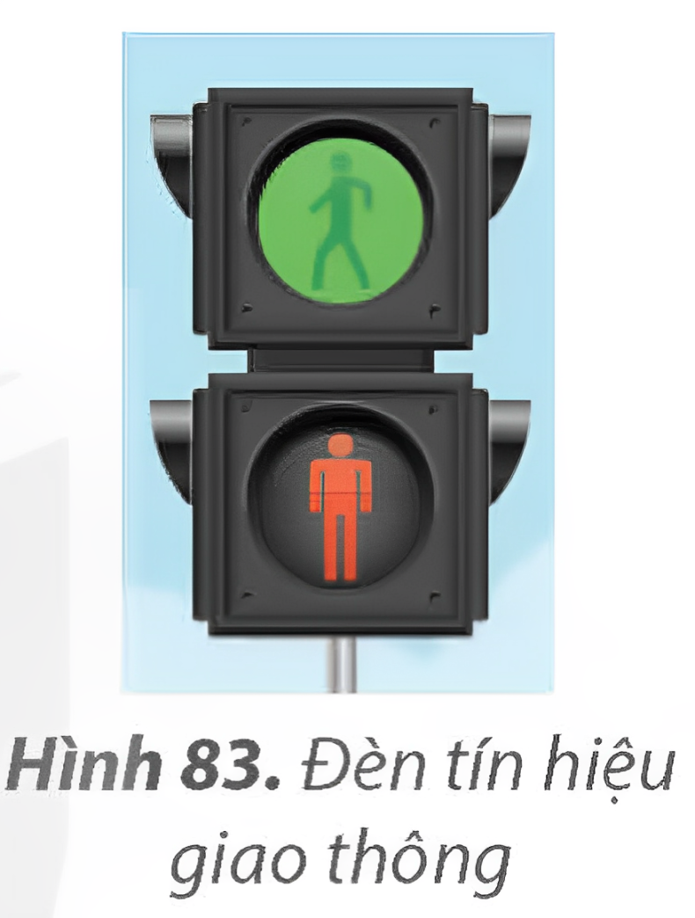
KHỞI ĐỘNG
Khi chuẩn bị qua đường, em quan sát đèn tín hiệu giao thông dành cho người đi bộ (Hình 83). Em qua đường nếu đèn màu xanh và dừng lại nếu đèn màu đỏ. Việc qua đường, được thực hiện hay không tùy thuộc vào màu của đèn tín hiệu, gọi là công việc có cấu trúc rẽ nhánh. Em hãy kể thêm ví dụ về công việc có cấu trúc rẽ nhánh.

Slide 3
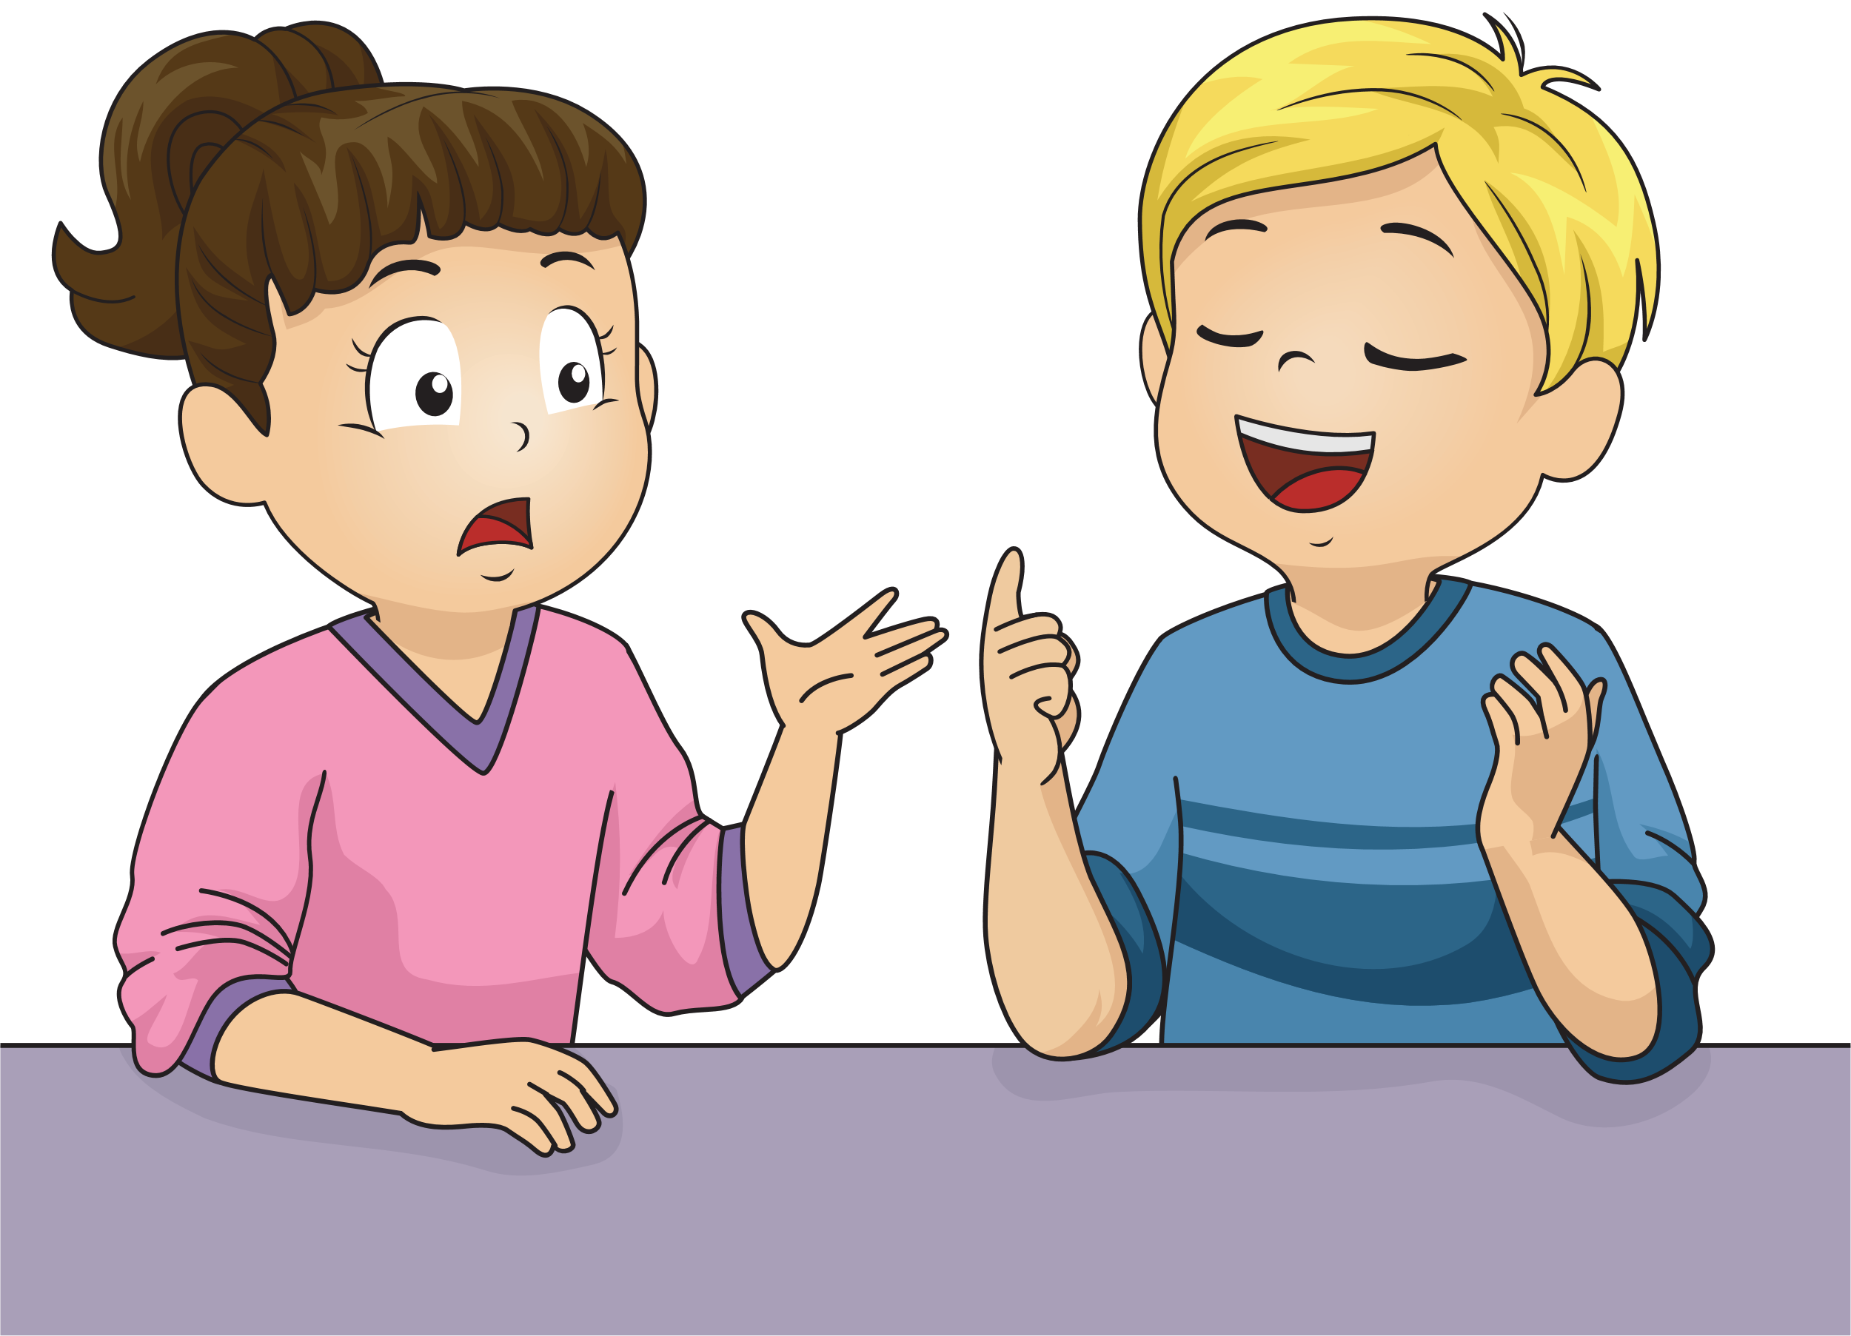
BÀI 13. CẤU TRÚC RẼ NHÁNH

Slide 4
NỘI DUNG BÀI HỌC
01
02
03
Tìm hiểu cấu trúc rẽ nhánh
Tìm hiểu các lệnh rẽ nhánh
Thực hành cấu trúc rẽ nhánh

Slide 5

01
TÌM HIỂU CẤU TRÚC RẼ NHÁNH

Slide 6


HOẠT ĐỘNG 1 SGK TR.62
Một chương trình Scratch điều khiển nhân vật mèo như sau:
Khi chạm vào con trỏ chuột, nhân vật đổi từ màu này sang màu khác.
1. Em hãy cho biết điều kiện để mèo đổi màu là gì?
→ Điều kiện để mèo đổi màu là “chạm con trỏ chuột”.
2. Hãy sử dụng cách nói nếu… thì… để mô tả hành động đổi màu của nhân vật.
→ “Nếu chạm con trỏ chuột thì mèo đổi màu”.

Slide 7

HOẠT ĐỘNG 2 SGK TR.63
Giả sử kịch bản trong Hoạt động 1 thay đổi như sau:
Khi chạm vào con trỏ chuột, nhân vật đổi từ màu này sang màu khác.
Khi con trỏ chuột không còn chạm vào mèo, nhân vật trở về màu vàng ban đầu.
1. Em hãy cho biết nhân vật thay đổi như thế nào khi con trỏ chuột không còn chạm vào nó.
2. Hãy sử dụng cách nói nếu… thì… để mô tả hành động của nhân vật trong trường hợp này.

Slide 8
HOẠT ĐỘNG 2 SGK TR.63
1. Em hãy cho biết nhân vật thay đổi như thế nào khi con trỏ chuột không còn chạm vào nó.
→ Nhân vật mèo trở về ban đầu khi con trỏ chuột không còn chạm vào nó.
2. Hãy sử dụng cách nói nếu… thì… để mô tả hành động của nhân vật trong trường hợp này.
Cách 1: Nếu chạm con trỏ chuột thì mèo đổi màu. Nếu không chạm con trỏ chuột thì mèo trở về bạn đầu.
Cách 2: Nếu chạm vào con trỏ chuột thì mèo đổi màu nếu không thì
mèo trở về ban đầu.

Slide 9
GHI NHỚ
 | Cấu trúc rẽ nhánh dạng thiếu | Cấu trúc rẽ nhánh dạng đủ
Cách nói nếu… thì… | Nếu <điều kiện> thì <công việc> | Nếu <điều kiện> thì <công việc 1> nếu không thì <công việc 2>
Ý nghĩa | Nếu <điều kiện> được thỏa mãn thì <công việc> được thực hiện | Nếu <điều kiện> được thỏa mãn thì <công việc 1> được thực hiện, còn nếu <điều kiện> không được thỏa mãn thì <công việc 2> được thực hiện

Slide 10


CÂU HỎI CỦNG CỐ
Hãy sử dụng cấu trúc rẽ nhánh dạng đủ và điều kiện “đèn tín hiệu cho người đi bộ màu đỏ” để mô tả hoạt động qua đường của người đi bộ.
Nếu đèn tín hiệu cho người đi bộ màu đỏ thì em dừng lại còn không thì em đi qua đường.

Slide 11
02
TÌM HIỂU CÁC LỆNH RẼ NHÁNH

Slide 12
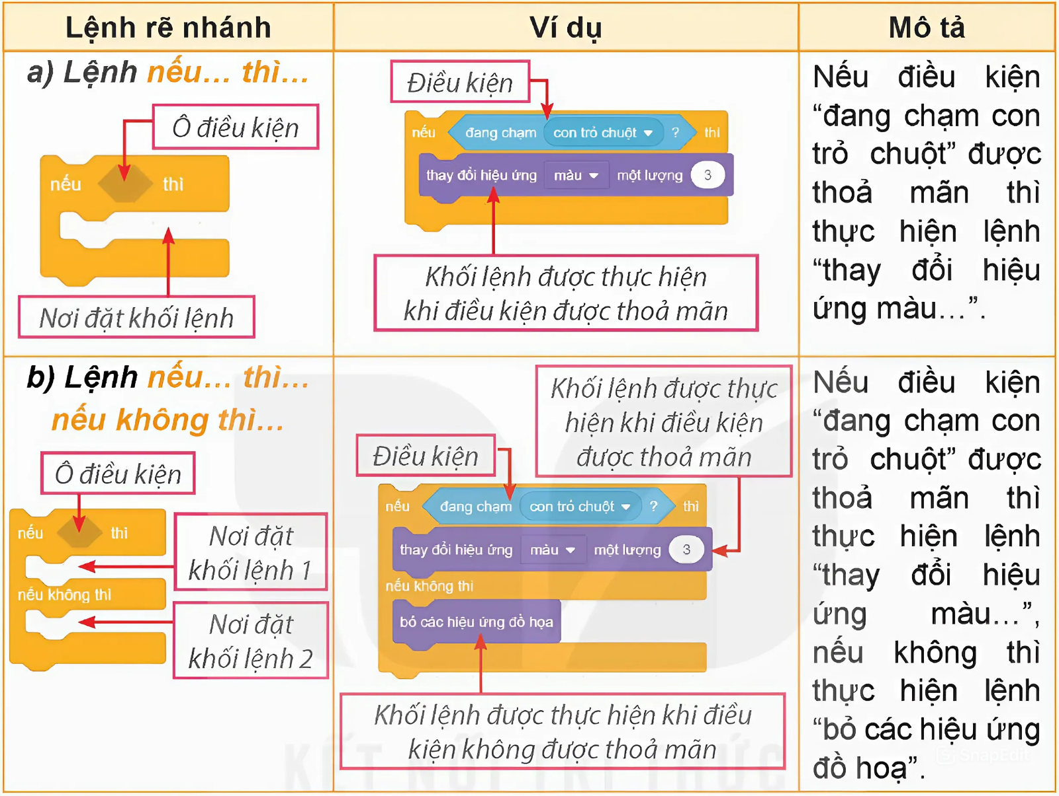
HAI LOẠI LỆNH RẼ NHÁNH
Lệnh nếu… thì…
Lệnh nếu… thì…
nếu không thì…

Slide 13
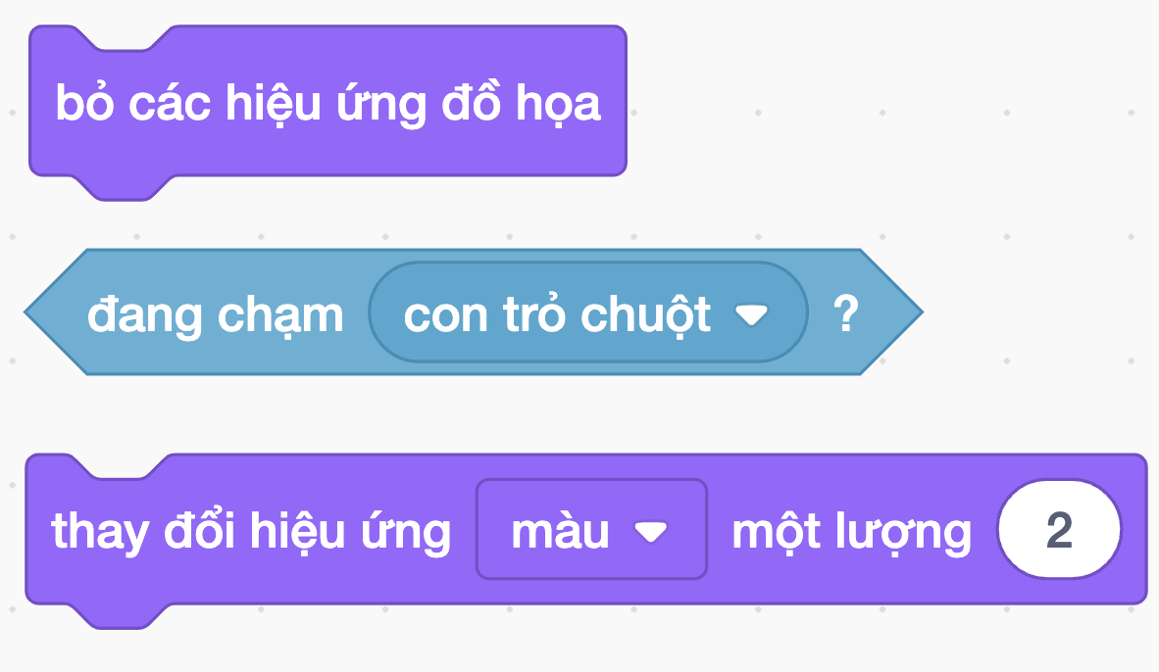
LƯU Ý
Điều kiện chạm con trỏ chuột (trong nhóm lệnh Cảm biến) thỏa mãn khi con trỏ chuột chạm vào nhân vật.
Lệnh (trong nhóm lệnh Hiển thị) được sử dụng để thay đổi màu của nhân vật.
Lệnh . (trong nhóm lệnh Hiển thị) hủy bỏ các hiệu ứng đồ họa (trong đó có đổi màu) được sử dụng để trả nhân vật về màu ban đầu của nó.

Slide 14


GHI NHỚ
Trong chương trình có cấu trúc rẽ nhánh, một lệnh hoặc khối lệnh được thực hiện hay không được thực hiện tùy thuộc vào điều kiện đúng hay sai.

Slide 15
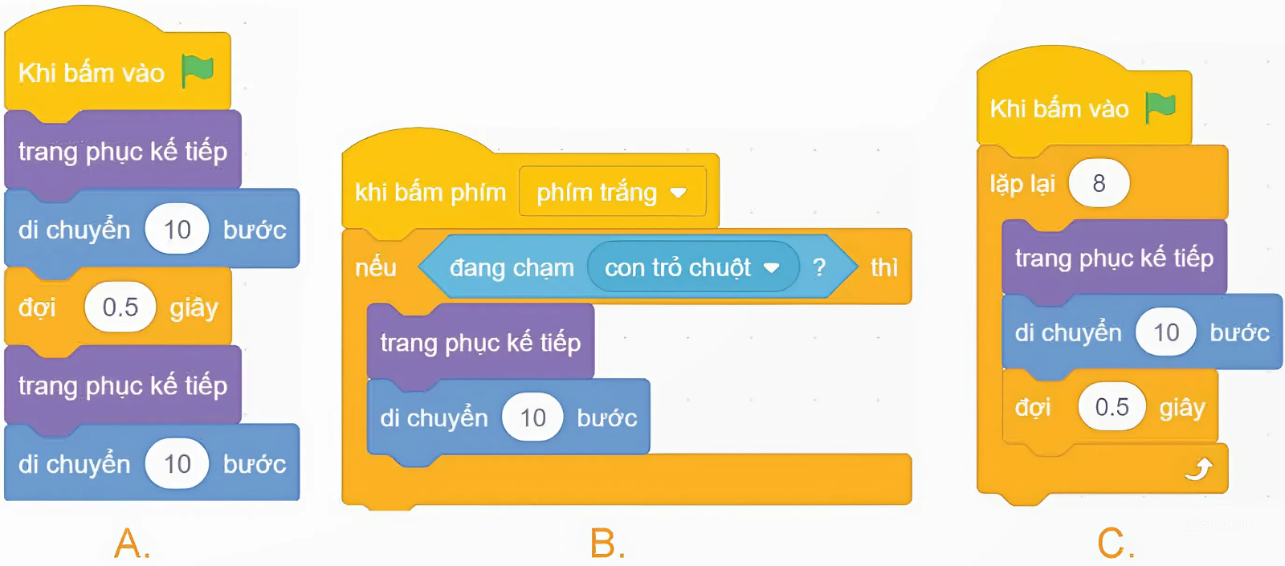

BÀI TẬP CỦNG CỐ
Đoạn chương trình nào sau đây có cấu trúc rẽ nhánh?

Slide 16
03
THỰC HÀNH CẤU TRÚC RẼ NHÁNH

Slide 17
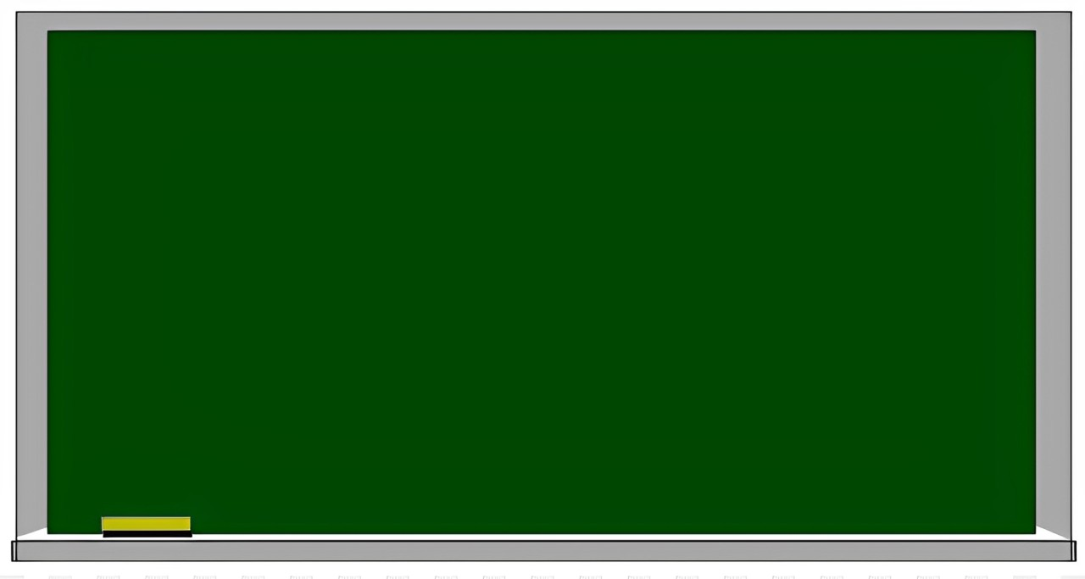
Hãy viết chương trình Mèo đổi màu như ý tưởng được mô tả trong Hoạt động 1: Nhân vật mèo thực hiện lặp liên tục “nếu chạm con trỏ chuột thì đổi màu”.

Slide 18
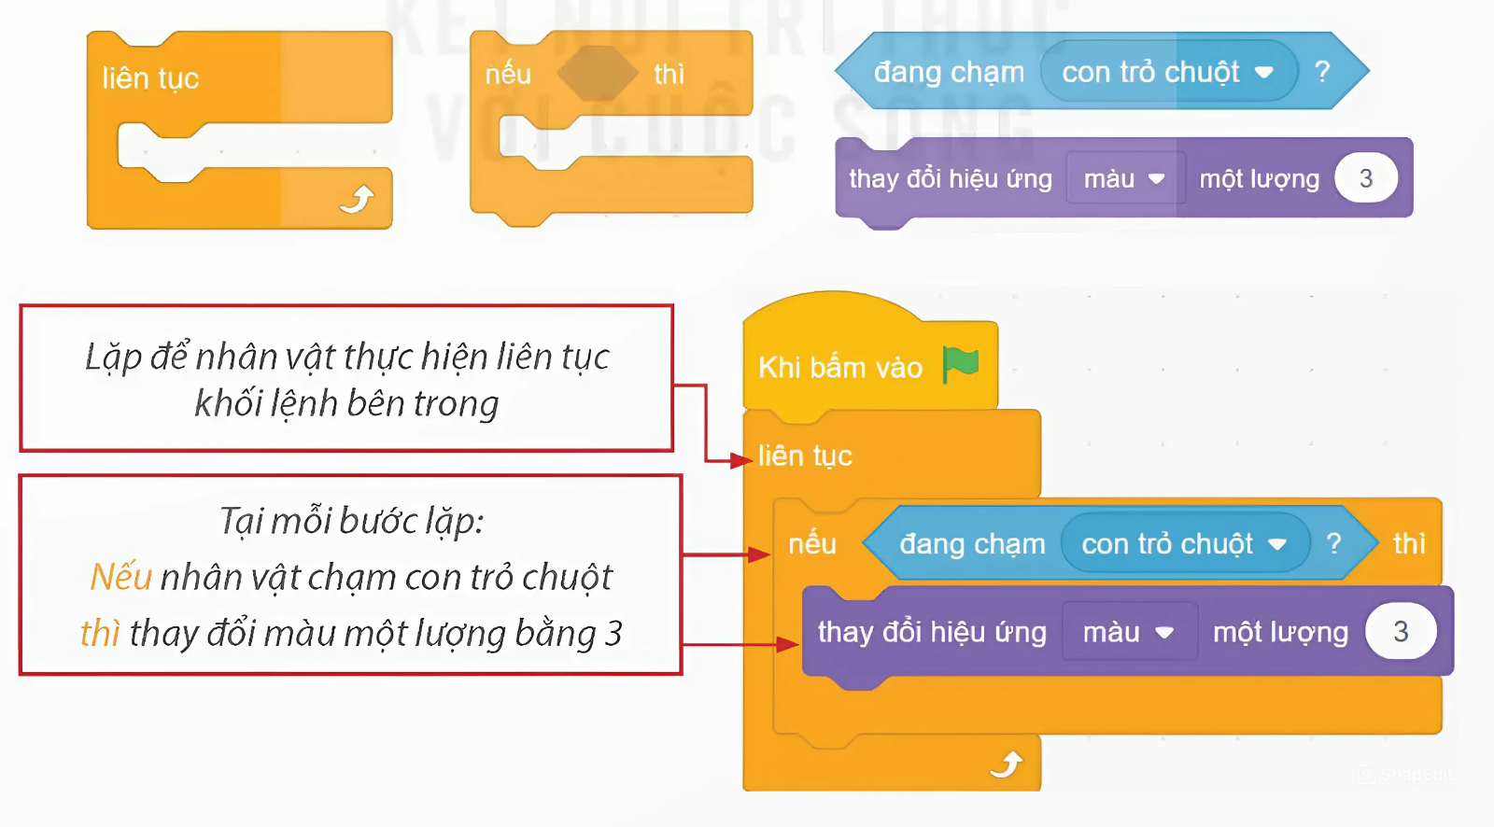
HƯỚNG DẪN
Bước 1: Ghép các lệnh và điều kiện sau thành chương trình thực hiện ý tưởng đã nêu.
Bước 2: Chạy chương
trình và quan sát kết quả.
Bước 3: Lưu chương trình với tên MeoDoiMau vào thư mục của em.

Slide 19
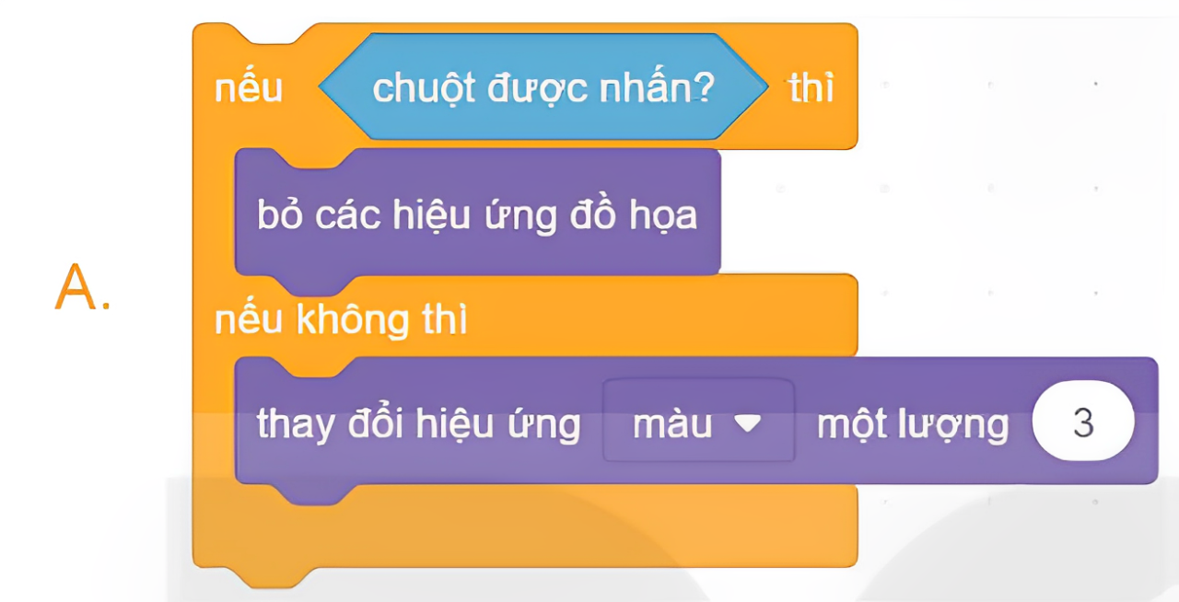
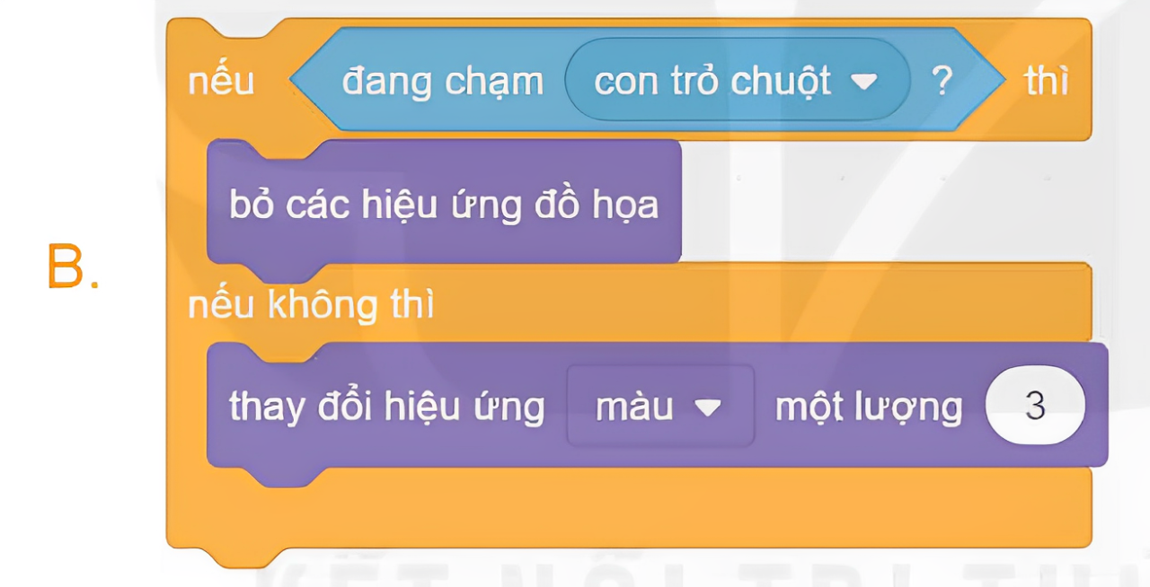
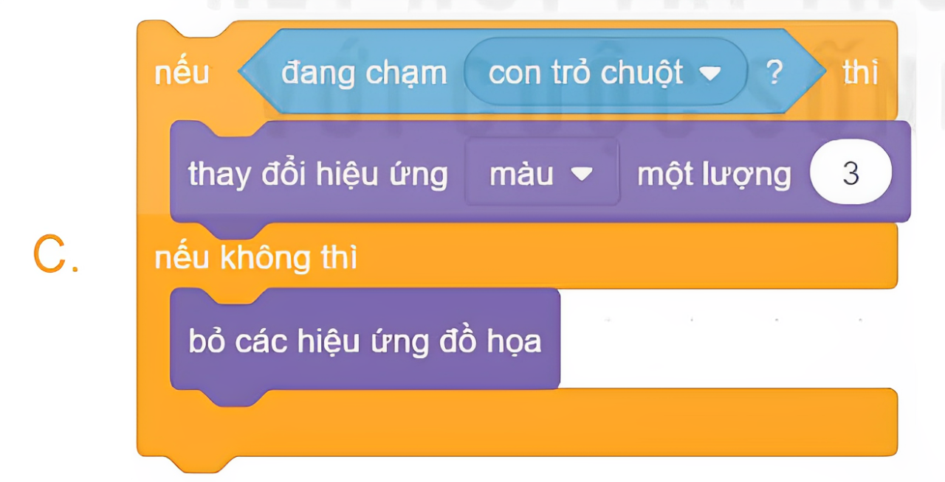
LUYỆN TẬP
Khối lệnh nào sau đây điều khiển nhân vật hành động
theo mô tả trong Hoạt động 2?

Slide 20






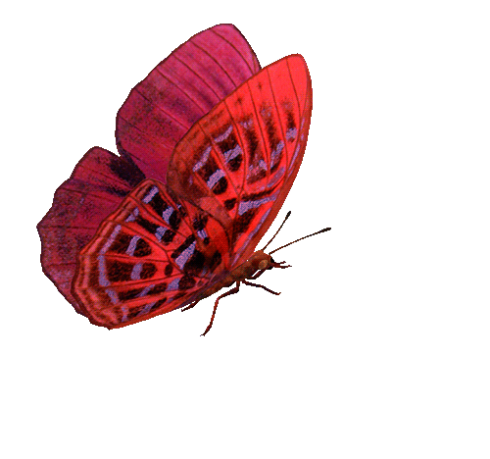













HÁI HOA DÂN CHỦ

Slide 21









Slide 22



Câu 1. Cấu trúc rẽ nhánh có mấy dạng?
A. 1
B. 2
B. 2
C. 3
D. 4

Slide 23
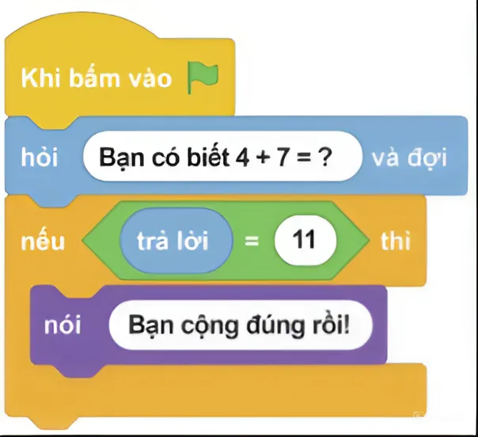
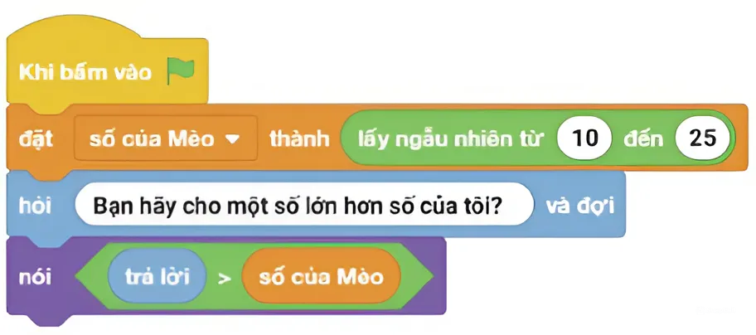
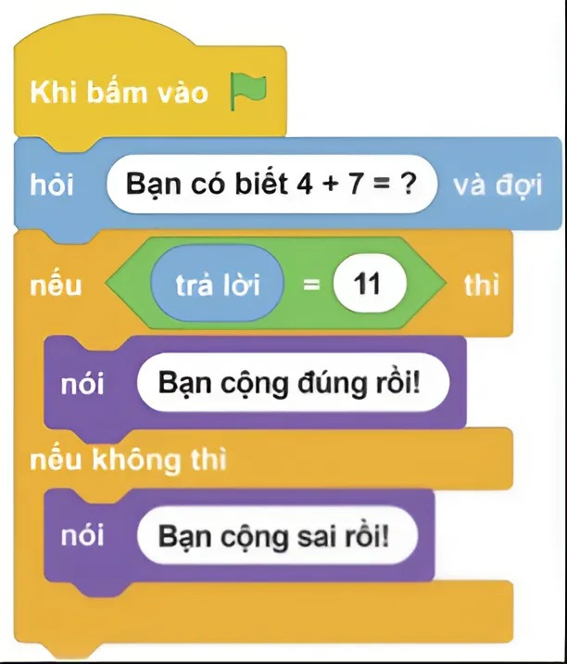
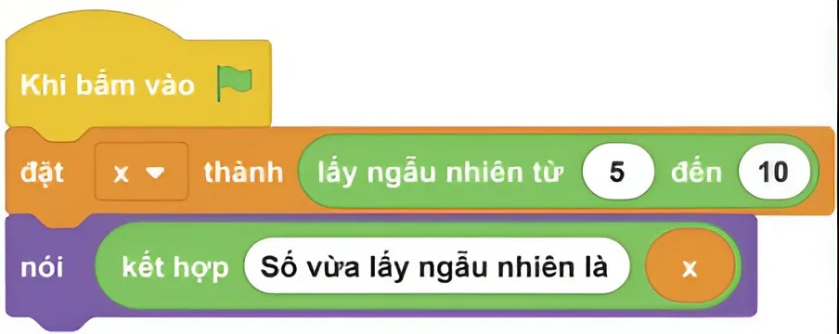
Câu 2. Chương trình nào dưới đây có cấu trúc rẽ nhánh dạng đủ?
A.
B.
D.
D.
C.

Slide 24
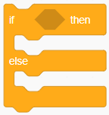
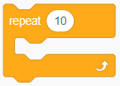
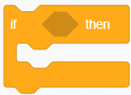

Câu 3: Đâu là “cấu trúc rẽ nhánh dạng thiếu”?
A. 1
B. 2
B. 2
Hình 3
C. 3
Hình 1
D. 4
Hình 2
Hình 4

Slide 25
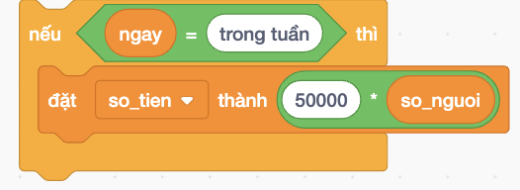
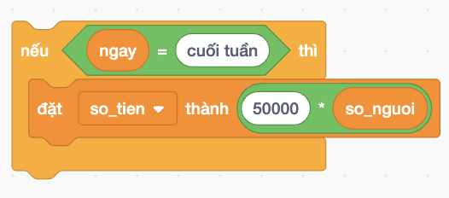
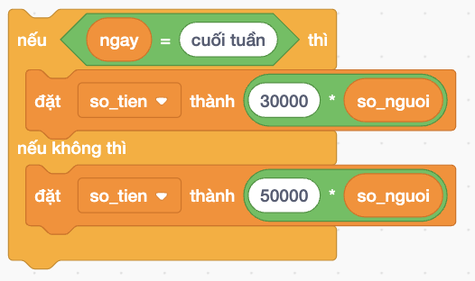
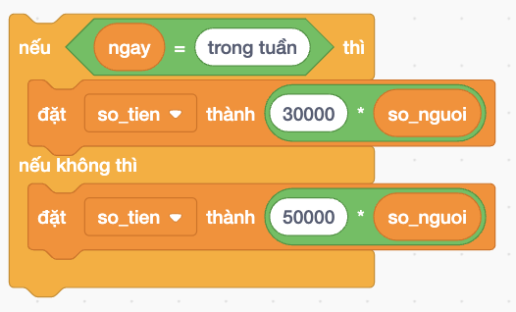
Câu 4: Đâu là khối câu lệnh rẽ nhánh dạng đầy đủ cho bảng thông tin?
BẢNG GIÁ VÉ THAM QUAN
TRONG TUẦN (Thứ 2 đến thứ 6) | 30 000 đồng/người
CUỐI TUẦN (Thứ 7 và Chủ nhật) | 50 000 đồng/người
A.
C.
C.
B.
D.

Slide 26
Câu 5: Đâu là khối câu lệnh rẽ nhánh dạng thiếu cho bảng thông tin?
BẢNG GIÁ VÉ THAM QUAN
TRONG TUẦN (Thứ 2 đến thứ 6) | 30 000 đồng/người
CUỐI TUẦN (Thứ 7 và Chủ nhật) | 50 000 đồng/người
A.
A.
C.
B.
D.

Slide 27
VẬN DỤNG
Hãy viết chương trình mèo đổi màu như ý tưởng được mô tả trong Hoạt động 2: Nhân vật mèo thực hiện lặp liên tục “nếu chạm con trỏ chuột thì đổi màu nếu không thì trở về màu ban đầu”.

Slide 28

HƯỚNG DẪN VỀ NHÀ
1
Ôn lại các kiến thức đã học.
Đọc và chuẩn bị trước Bài 14: Sử dụng biến trong chương trình
2

Slide 29
XIN CHÀO TẠM BIỆT VÀ HẸN GẶP LẠI!

